Slide 1

Experiencia en grupo con Docker
Aitor Trillo Fernández
Serena Álvarez Agudo
Álvaro Jiménez Calleja

Slide 2

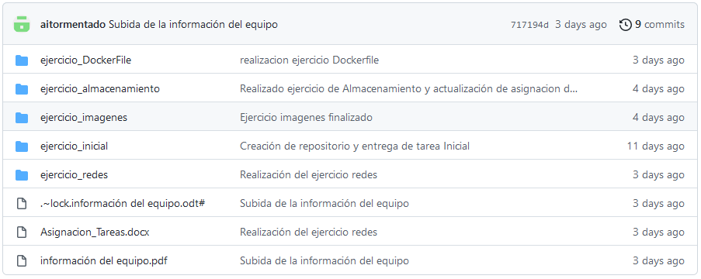

Slide 3
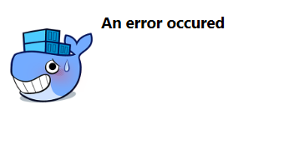
Principales dificultades con Docker
Toma de contacto con Docker
Contenedores e imágenes
Utilidad
Investigación de comandos y su funcionamiento
Desconocimiento de comandos y parámetros
Ejecución de los mismos

Slide 4

Experiencia trabajando en grupo

